Slide 1

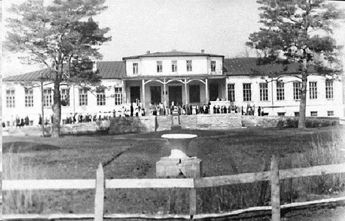
Усадьба Загряжских-Строгановых, 1718 г.

Slide 2

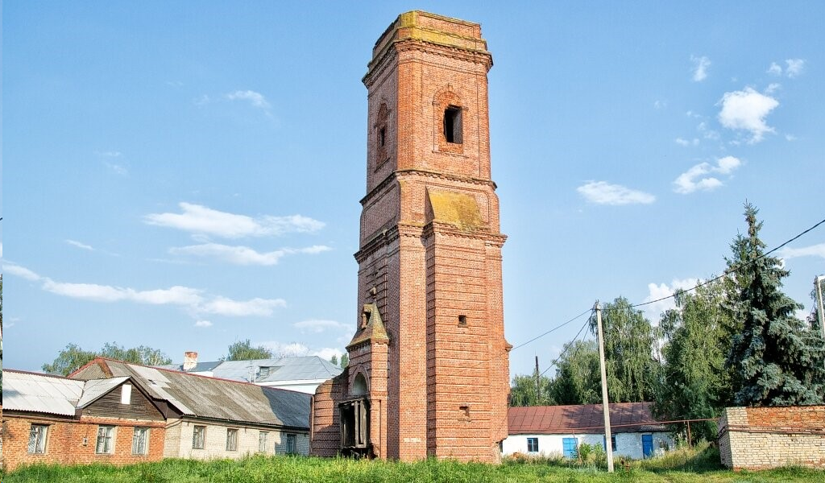
Храм в честь иконы Божией Матери «Знамение» (первый каменный храм построенный в 1743 году в Тамбовской губернии)

Slide 3

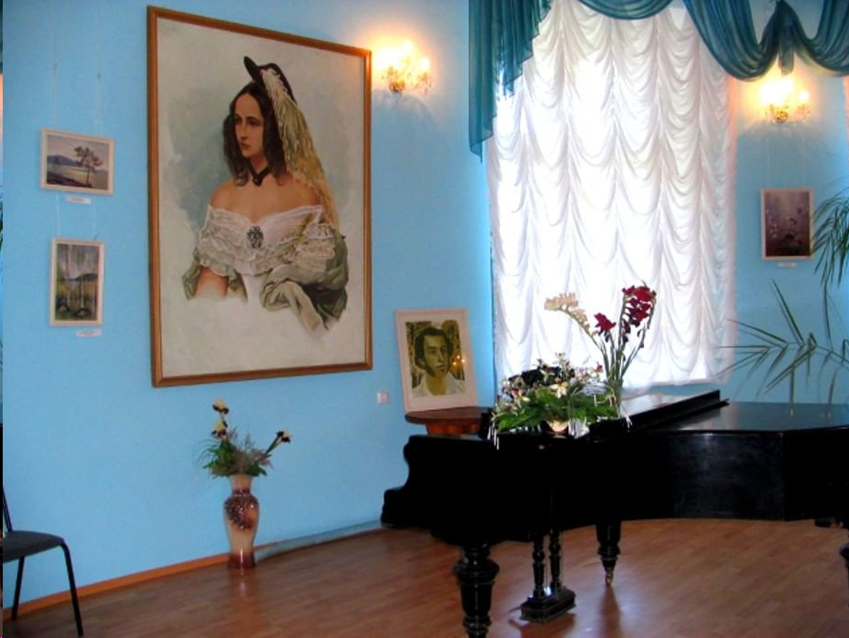
Музей. Бальный зал

Slide 4
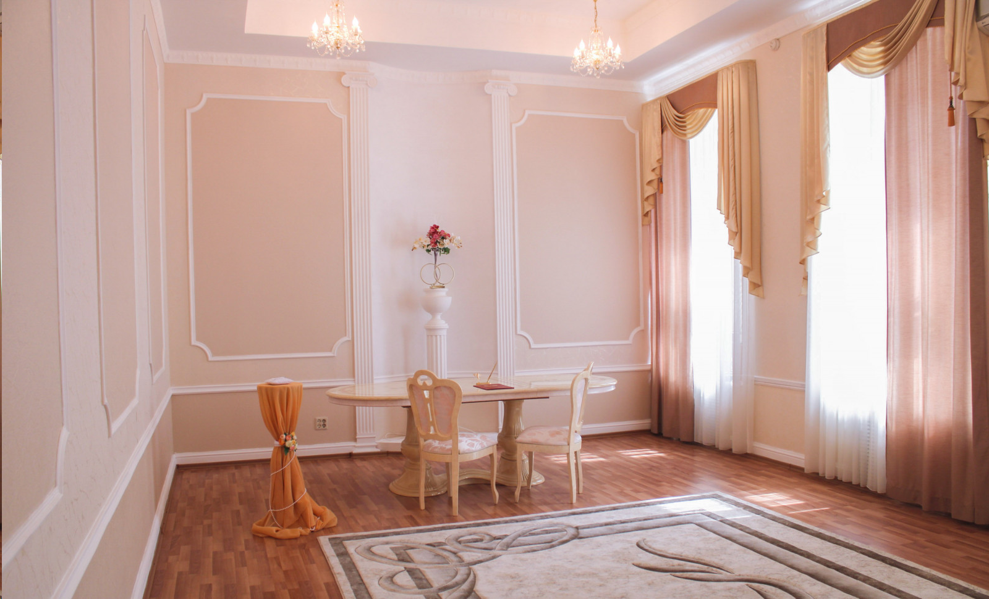
ЗАГС. Зал бракосочетания

Slide 5

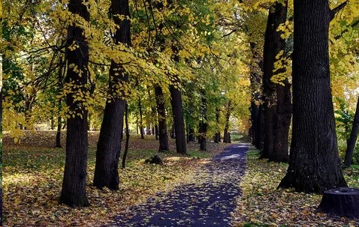
Парк при усадьбе Загряжских-Строгановых

Slide 6
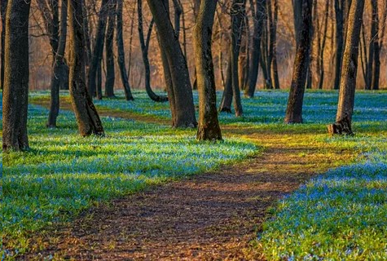
Аллея высаженная семьей Загряжских

Slide 7

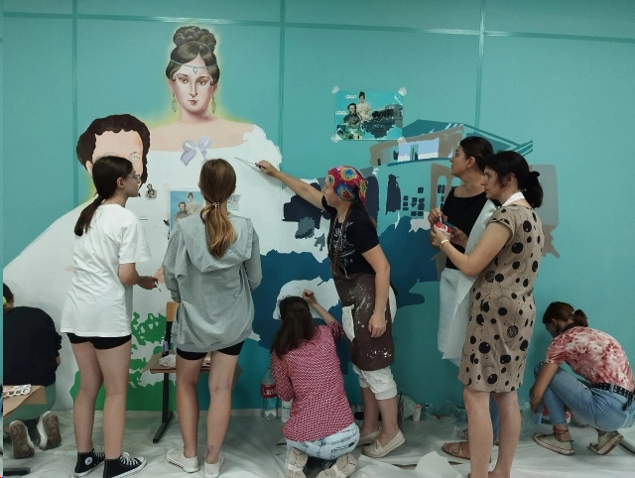
Создание школьного воспитательного пространства на базе МБОУ «Знаменская СОШ» Кариан-Строгановского филиала

Slide 8
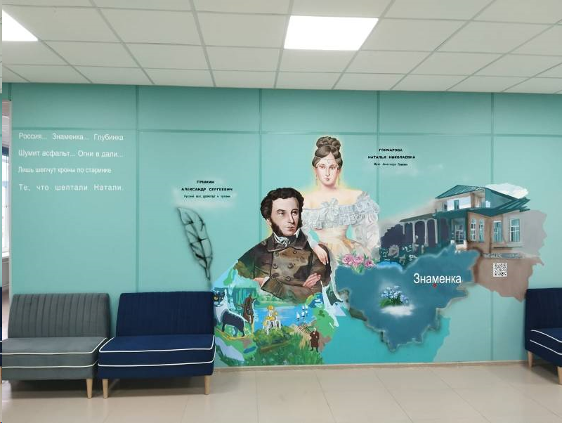
Школьное воспитательное пространство на базе МБОУ «Знаменская СОШ» Кариан-Строгановского филиала

